Slide 1

Desarrollo Habilidades
Septiembre 2020

Slide 2
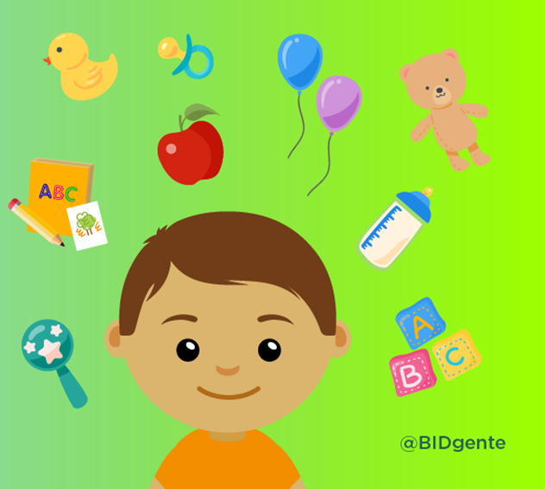
Habilidad Recordar
1° Ciclo
21 – 25
Septiembre

Slide 3
LÍMITE DE TIEMPO:
3 minutos
60
50
10
40
20
30

Slide 4
Observa la imagen a continuación y reconoce los seres vivos presentes en esta

Slide 5
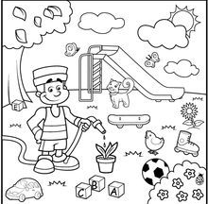

Slide 6
LÍMITE DE TIEMPO:
6 minutos
60
50
10
40
20
30

Slide 7
Escucha con atención las adivinanzas y recuerda sus caracterísitcas para encontrar la respuesta correcta

Slide 8


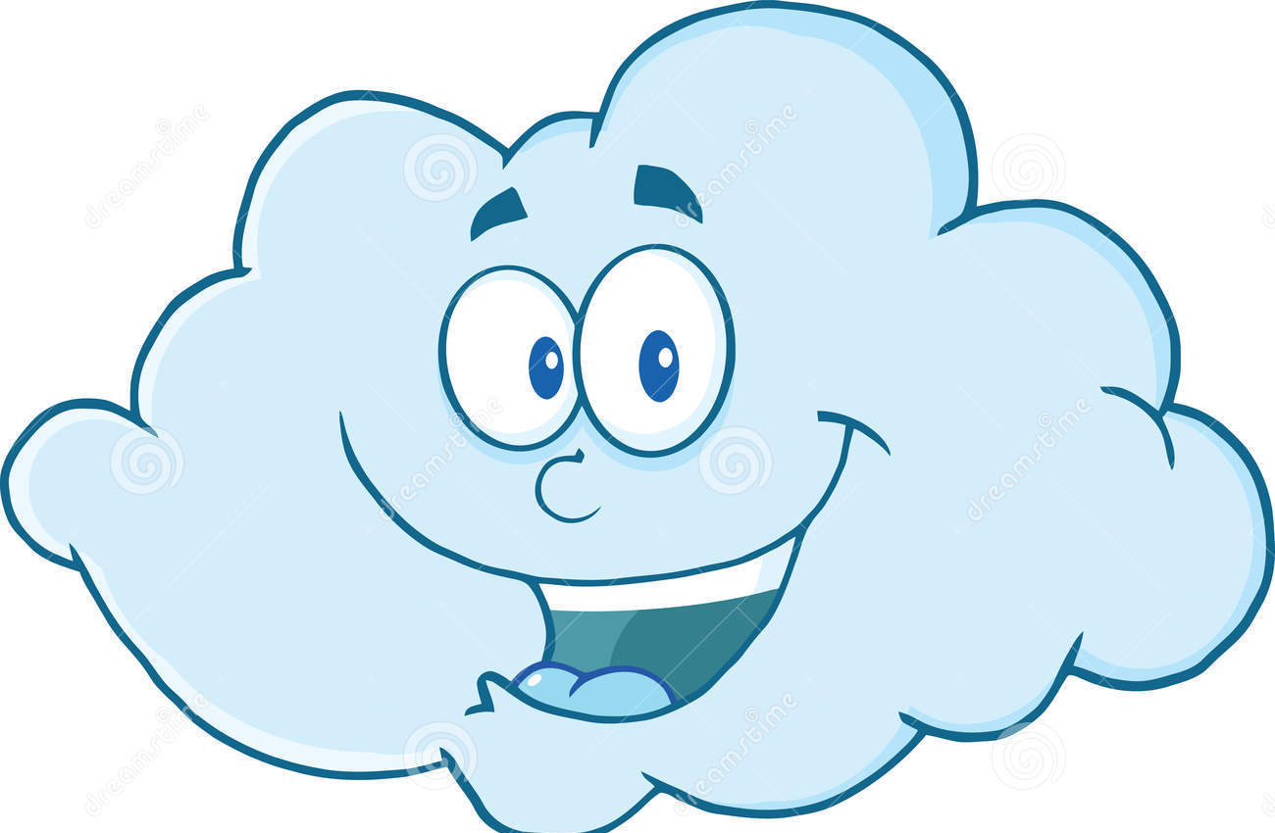
Somos verdes y amarillas, también somos coloradas.
Es famosa nuestra tarta y también comernos sin que estemos cocinadas.
Como el algodón
suelo en el aire flotar.
A veces traigo lluvia
y otras solo humedad.
Salgo todas las mañanas,
por la tarde me escondo.
Doy siempre luz y calor,
y soy… redondo, redondo.

Slide 9

Ahora sumemos el puntaje
Actividad 1: 4 puntos
Actividad 2: 6 puntos
Si completaste media actividad, tienes la mitad del puntaje mencionado

Slide 10
Esperamos tus comentarios ☺
Recuerda que si tienes dudas puedes contactarte directamente con nosotros a través de tu profesora jefe
Habilitaremos una sección de encuesta en nuestra pagina oficial de Facebook, recuerda responder y dejar tus comentarios.
Te esperamos para la próxima actividad.

Slide 11
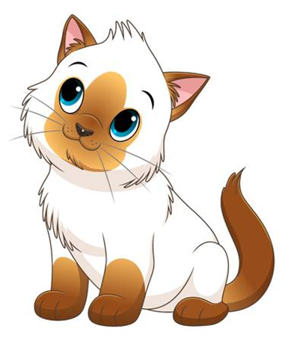
Los extrañamos mucho

